Slide 1
찬양

Slide 2
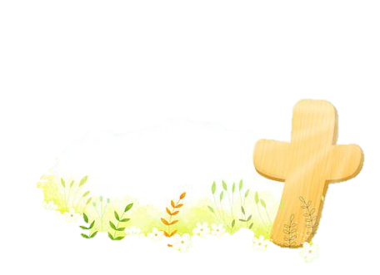
사순절의 시간
예수님의 사랑 기억하는 시간
예수님의 마음을 바라보는 시간

Slide 3
예수님의 말씀을 생각하는 우리
예수님의 모습을 닮아가는 우리

Slide 4
샬롬 샬롬 인사해요
샬롬 샬롬 인사해요
옆에 있는 친구와
샬롬 샬롬 인사해요
주님의 평가가 가득하길

Slide 5
나를 사랑하시는 주님
너를 사랑하시는 주님

Slide 6
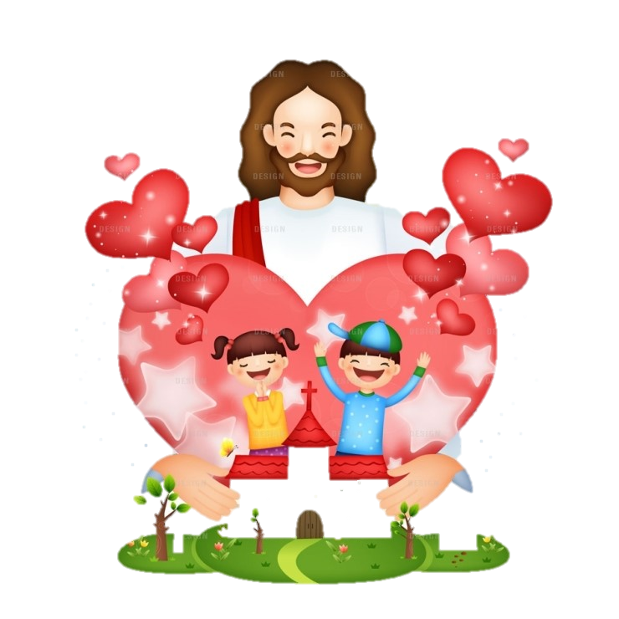
매일 매일 우리 안에
주님의 사랑! 기쁨!
주님의 평화가 가득하길~

Slide 7
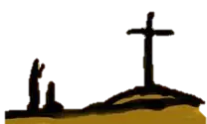
천국에 들어가는 길은
천국에 들어가는 길은 예수님뿐 이지요
황금집으로 가는 길도 예수님뿐 이지요

Slide 8
다른 길은 다른 길은 다른 길은 없어요
천국에 들어가는 길은 예수님뿐 이지요

Slide 9
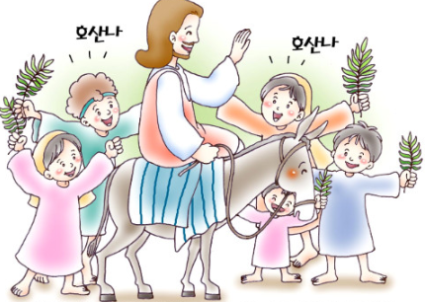
호산나(에루살렘 성으로)
예루살렘 성으로 들어오시네
어린 나귀를 타고 들어오시네

Slide 10
호산나 호산나 겸손의 왕이여
호산나 호산나 승리의 왕이여

Slide 11
호산나
호산나 호산나 호산나 높은 곳에서
호산나 호산나 호산나 높은 곳에서
주의 이름 높여 다 찬양하라

Slide 12
귀하신 주 나의 하나님
호산나 높이 외치세
영광 영광 왕의 왕께 영광을
영광 영광 왕의 왕께 영광을

Slide 13
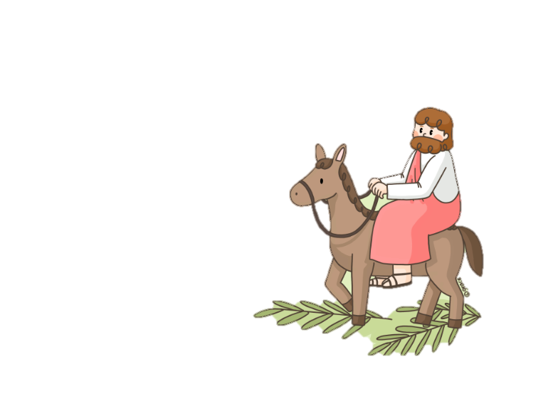
주의 이름 높여 다 찬양하라
귀하신 주 나의 하나님
주님께 영광 돌리세

Slide 14
호산나 호산나 호산나 높은 곳에서
호산나 호산나 호산나 높은 곳에서
주의 이름 높여 다 찬양하라

Slide 15
귀하신 주 나의 하나님
호산나 높이 외치세
호산나 높이 외치세

Slide 16
삽자가에 달리신 주님
십자가에 달리신 주님
그의 한없는 그 사람을 보네
우리 죄 위해 그 아픔까지 참으시며
그 생명까지 내어 주셨네

Slide 17
그 십자가 그 십자가
그 십자가 날 새롭게 하고
십자가에 흘린 그 보혈
주님의 사랑 알게 하셨네

Slide 18
암송말씀
너희는 세상의 빛이라
산 위에 있는 동네가
숨겨지지 못할 것이요
마태복음 5장 14절 말씀

Slide 19
우릴 위해 오셨어요
하나님의 아들 사람의 몸을 입고
이 땅에 오신 예수님은 우리의 왕이 되셨네
그분은 섬김의 종으로
죽기까지 우리를 위하여
나에게 너에게 우릴 위해 오셨어요

Slide 20
예배

Slide 23
사도신경
전능하사 천지를 만드신
하나님 아버지를 내가 믿사오며,
그 외아들 우리 주
예수 그리스도를 믿사오니,

Slide 24
사도신경
이는 성령으로 잉태하사
동정녀 마리아에게 나시고,
본디오 빌라도에게 고난을 받으사,
십자가에 못박혀 죽으시고,
장사한 지 사흘 만에 죽은 자
가운데서 다시 살아나시며,

Slide 25
사도신경
하늘에 오르사,
전능하신 하나님 우편에 앉아
계시다가, 저리로서 산 자와
죽은 자를 심판하러 오시리라.

Slide 26
사도신경
성령을 믿사오며, 거룩한 공회와,
성도가 서로 교통하는 것과,
죄를 사하여 주시는 것과,
몸이 다시 사는 것과,
영원히 사는 것을 믿사옵나이다.
아멘

Slide 27
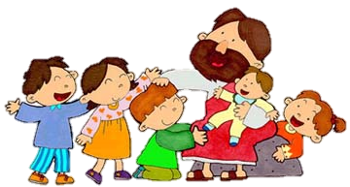
손 손 손 예쁜 손은 어떤 어떤 손일까?
손 손 손 예쁜 손은 어떤 어떤 손일까? 하나님께 두 손모아 기도하는 손 친구에게 맛있는것 나눠주는 손

Slide 28
입 입 입 예쁜 입은 어떤 어떤 입일까? 입 입 입 예쁜 입은 어떤 어떤 입일까? 하나님께 기쁘게 찬양하는 입 울고있는 친구를 달래주는 입

Slide 29
발 발 발 예쁜 발은 어떤 어떤 발일까? 발 발 발 예쁜 발은 어떤 어떤 발일까? 하나님께 예배하러 교회가는 발 믿음 없는 친구를 전도하는 발

Slide 30
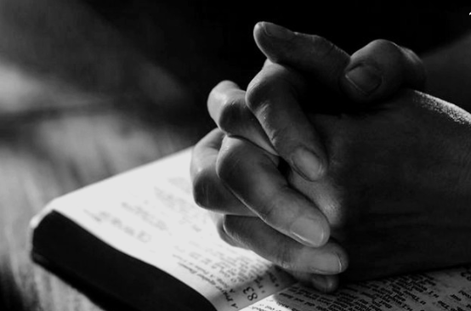
대표기도

Slide 31
말씀속으로
좋아 좋아 좋아 좋아 하나님 말씀
신나 신나 신나 신나 말씀 듣는 것
하나님 말씀 들려주세요
말씀 속으로 슝~! 말씀 속으로 슝~~!

Slide 32
말씀

Slide 33
헌금 시간

Slide 34
동전 하나 동전 둘
칠일 동안 모아서
하나님께 드려요
기쁨으로 드려요

Slide 35
먹고 싶고 갖고 싶은
욕심도 있지만
예쁜 마음 정성모아
하나님께 드려요

Slide 36
헌금 기도

Slide 37
광고

Slide 38
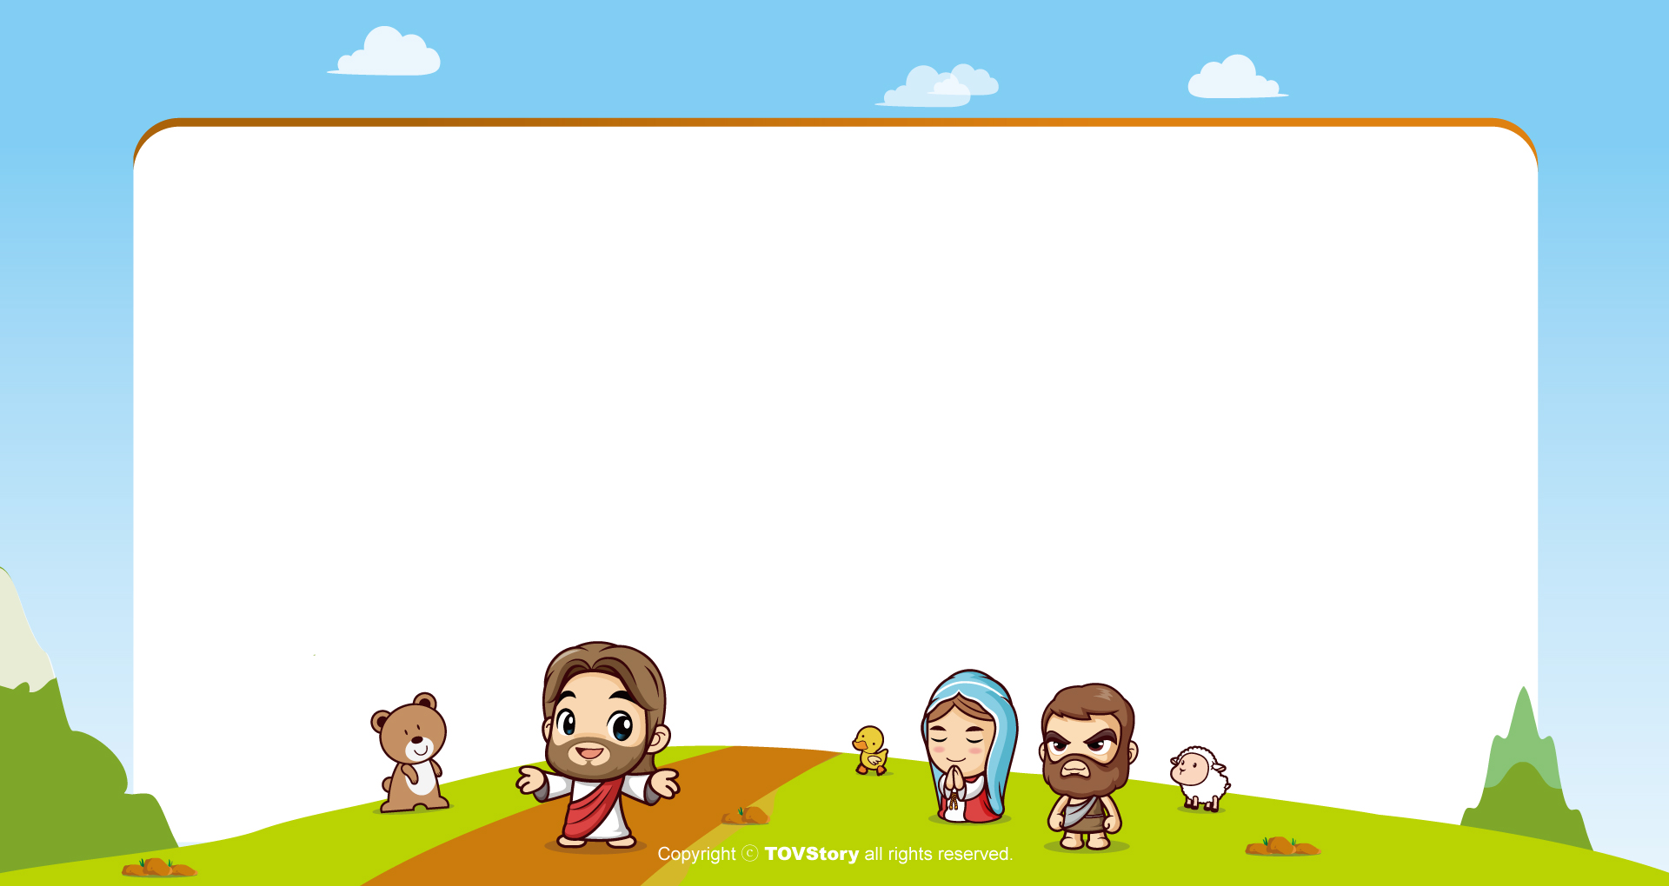
주기도문
하늘에 계신 우리 아버지여,
이름이 거룩히 여김을 받으시오며,
나라가 임하시오며,
뜻이 하늘에서 이루어진 것같이
땅에서도 이루어 지이다.

Slide 39
주기도문
오늘 우리에게 일용할 양식을 주시옵고,
우리가 우리에게 죄 지은 자를
사하여 준 것같이
우리 죄를 사하여 주시옵고,

Slide 40
주기도문
우리를 시험에 들게 하지 마시옵고,
다만 악에서 구하시옵소서.
나라와 권세와 영광이 아버지께
영원히 있사옵나이다.
아멘.

Slide 41
감사합니다.

